Slide 1
KHOA HỌC LỚP 4

Slide 2
KHỞI ĐỘNG

Slide 3
Câu hỏi
Em hãy kể tên các thức ăn mà gia đình em ăn hàng ngày ?
Câu
1
Nêu vai trò của chất đạm, chất béo đối với cơ thể ?
Câu
2
Trả lời :
Chất đạm giúp xây dựng và đổi mới cơ thể: tạo ra những tế bào mới làm cho cơ thể lớn lên,thay thế những tế bào già bị hủy hoại trong hoạt động sống của con người.
Chất béo giúp cơ thể hấp thụ các vi-ta-min: A,D,E,K.

Slide 4
Thứ ngày tháng năm 2021
Khoa học
Bài 6: Vai trò của Vi – ta – min,
chất khoáng và chất xơ

Slide 5
YÊU CẦU CẦN ĐẠT
.
+ Nêu được tên của các thức ăn chứa nhiều vitamin, chất khoáng, chất xơ.
+ Nêu được vai trò của các thức ăn chứa nhiều vitamin, chất khoáng, chất xơ.
+ Biết nguồn gốc các loại thức ăn

Slide 6
KHÁM PHÁ

Slide 7
HOẠT ĐỘNG 1
Những loại thức ăn chứa nhiều vi tamin, chất khoáng và chất xơ

Slide 8
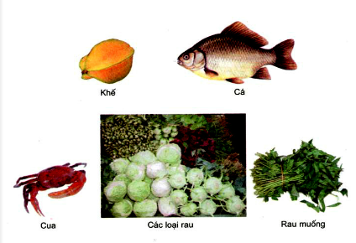
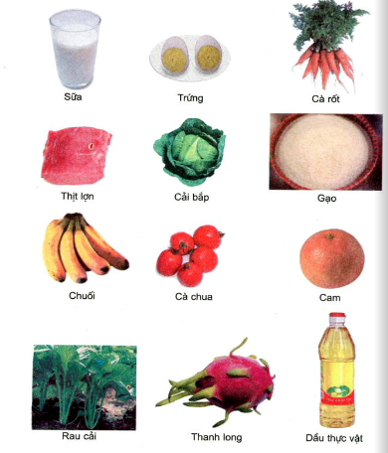
Kể tên các loại thức ăn chứa nhiều vi – ta – min, chất khoáng và chất xơ trong 2 bức tranh dưới đây
- Các thức ăn chứa nhiều vi – ta – min và chất khoáng: Sữa, trứng, cà rốt, chuối, thịt, gạo, cà chua, cam, thanh long, khế, dầu ăn, cá, cua…
- Các thức ăn chứa chất xơ: Cà rốt, bắp cải, rau cải, các loại rau, rau muống….

Slide 9
Nhóm thức ăn chứa nhiều chất bột đường như sắn, khoai lang, khoai tây… cũng chứa nhiều chất xơ.

Slide 10
MỞ RỘNG
- Nhóm thức ăn chứa nhiều chất bột đường như sắn, khoai lang, khoai tây… cũng chứa nhiều chất xơ.

Slide 11
YÊU CẦU CẦN ĐẠT
.
+ Nêu được tên của các thức ăn chứa nhiều vitamin, chất khoáng, chất xơ.
+ Nêu được vai trò của các thức ăn chứa nhiều vitamin, chất khoáng, chất xơ.
+ Biết nguồn gốc các loại thức ăn

Slide 12
HOẠT ĐỘNG 2
Vai trò của Vi – ta – min, chất khoáng và chất xơ

Slide 13
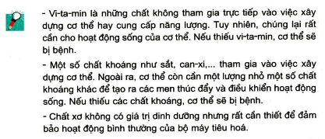
Đọc mục Bạn cần biết trả lời các câu hỏi:
Kể tên một số vi – ta – min, chất khoáng mà em biết?
Nêu vai trò của các loại vi – ta – min, chất khoáng đó?
Thức ăn chứa nhiều vi – ta – min, chất xơ có vai trò gì đối với cơ thể?
Nếu thiếu vi – ta – min, chất khoáng và chất xơ cơ thể sẽ ra sao?

Slide 14
Quan sát hình minh họa trả lời câu hỏi:
Vi ta min A, B, C, D; Chất khoáng Can – xi, sắt, phốt pho
Kể tên một số vi – ta – min, chất khoáng mà em biết?
2. Nêu vai trò của các loại vi – ta – min, chất khoáng đó?
3. Thức ăn chứa nhiều vi – ta – min, chất xơ có vai trò gì đối với cơ thể?
4. Nếu thiếu vi – ta – min, chất khoáng và chất xơ cơ thể sẽ ra sao?
Vi ta min A giúp sáng mắt, Vi ta min D giúp xương cứng; Vi ta min C chống chảy máu chân răng…; Can xi chống bệnh còi xương; Sắt tạo máu cho cơ thể…
Thức ăn chứa nhiều vi ta min rất cần thiết cho hoạt động sống của cơ thể; chất khoáng tham gia vào việc xây dựng cơ thể; Chất xơ đảm bảo hoạt động bình thường của bộ máy tiêu hóa.
Nếu thiếu vi ta min, chất khoáng cơ thể sẽ bị bệnh.

Slide 15
Kết luận: - Vi-ta-min không tham gia trực tiếp vào việc xây dựng cơ thể hay cung cấp năng lượng cho cơ thể hoạt động. Nhưng chúng lại rất cần cho hoạt động sống của cơ thể. Nếu thiếu vi-ta-min cơ thể sẽ bị bệnh. - Một số chất khoáng như sắt, canxi tham gia vào việc xây dựng cơ thể. Một số chất khoáng khác cơ thể chỉ cần một lượng nhỏ để tạo ra các men thúc đẩy và điều khiển hoạt động sống.Nếu thiếu các chất khoáng cơ thể sẽ bị bệnh - Chất xơ không có gía trị dinh dưỡng, nhưng rất cần thiết để đảm bảo hoạt động bình thường của bộ máy tiêu hóa. Giúp cơ thể thải được chất cặn bã ra ngoài -

Slide 16
MỞ RỘNG
Hàng ngày chúng ta cần uống khoảng bao nhiêu lít nước. Nước có tác dụng gì đối với cơ thể?
=> Hàng ngày chúng ta cần uống khoảng 2 lít nước. Nước giúp cho việc thải các chất thừa, chất độc hại ra khỏi cơ thể.

Slide 17
YÊU CẦU CẦN ĐẠT
.
+ Nêu được tên của các thức ăn chứa nhiều vitamin, chất khoáng, chất xơ.
+ Nêu được vai trò của các thức ăn chứa nhiều vitamin, chất khoáng, chất xơ.
+ Biết nguồn gốc các loại thức ăn

Slide 18
HOẠT ĐỘNG 3
Nguồn gốc của nhóm thức ăn chứa nhiều vi- ta -min, chất khoáng và chất xơ

Slide 19
Tªn thøc ¨n | Cã nguån gèc thùc vËt | Cã nguån gèc ®éng vËt
S÷a
Trøng
Cµ rèt
C¶i b¾p
G¹o
ThÞt lîn
Cua
Cµ chua
Cam
C¸c lo¹i rau
Rau muèng
C¸
……….
Em hãy đánh dấu x vào ô trống chỉ đúng nguồn gốc của thức ăn?

Slide 20
Tên thức ăn | Có nguồn gốc thực vật | Có nguồn gốc động vật
Sữa
Trứng
Cà rốt
Cải bắp
Gạo
Thịt lợn
Cua
Cà chua
Cam
Rau các loại
Rau muống
Cá
……….
Các thức ăn chứa nhiều vi ta min, chất khoáng và chất xơ có nguồn gốc từ đâu?
X
X
X
X
X
=> Các thức ăn chứa nhiều vi ta min, chất khoáng và chất xơ có nguồn gốc thực vật và động vật.
X
X
X
X
X
X

Slide 21
YÊU CẦU CẦN ĐẠT
.
+ Nêu được tên của các thức ăn chứa nhiều vitamin, chất khoáng, chất xơ.
+ Nêu được vai trò của các thức ăn chứa nhiều vitamin, chất khoáng, chất xơ.
+ Biết nguồn gốc các loại thức ăn

Slide 22
VẬN DỤNG, KẾT NỐI
Kết nối cuộc sống:
+ Học thuộc phần Bạn cần biết.
+ Lên thực đơn cho 1 tuần với các nhóm thức ăn cho hợp lí

Slide 23
Bài sau
Bài 6: Tại sao cần ăn phối hợp nhiều loại thức ăn?

Slide 24
Ghi vở
Khoa học
Bài 6: Vai trò của vi – ta- min, chất khoáng và chất xơ
1. Nguồn gốc
+ Vi-ta-min : Các loại rau, củ quả.....
+ Chất khoáng : Thịt gà, cá trứng, các loại rau màu xanh sẫm...
+ Chất xơ : Các loại rau
2. Vai trò
+ Vi- ta- min : Cần thiết, thiếu => cơ thể sẽ bị bệnh
+ Chất khoáng : Xây dựng và đổi mới cơ thể, tạo men thúc đẩy hoạt động sống, nếu thiếu sẽ bị bệnh
+ Chất xơ : Đảm bảo cho bộ máy tiêu hoá hoạt động bình thường

